Slide 1
Fastcampus EDA
오프라인 초급 6조 EDA
- PL : 김지혜
- 조원 : 김지혜, 권민경, 권오균, 송지원, 오세연, 윤상현

Slide 2
Fastcampus analysis
CONTENTS
I
팀 컨셉
II
마케팅
III
손실분석
IV
Fast Campus 제안

Slide 3
01
팀 컨셉

Slide 4

ADD A TITLE SLIDE
?
?

Slide 5



ADD A TITLE SLIDE

Slide 6
02
마케팅

Slide 7
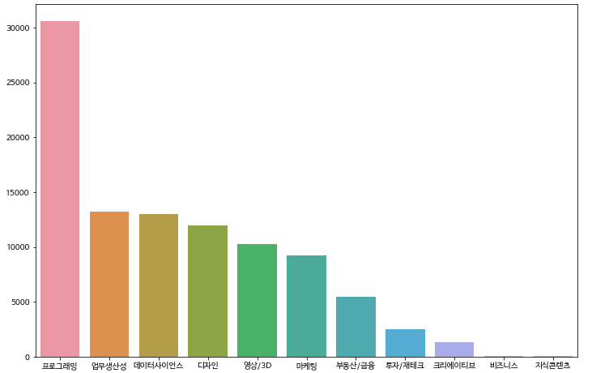
카테고리 별 판매

Slide 8
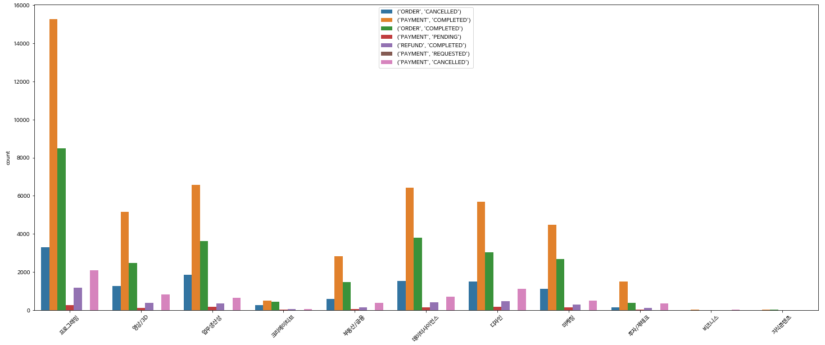
카테고리 별 구매 단계 상세

Slide 9
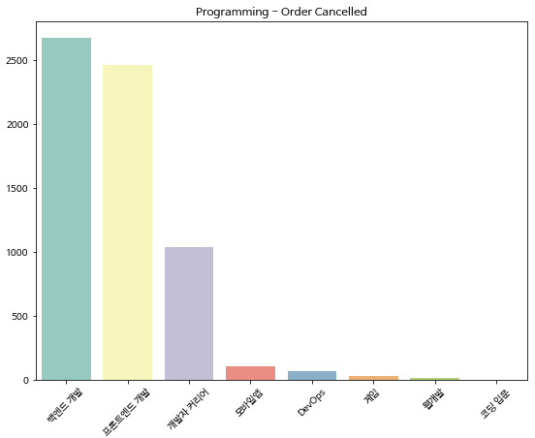
프로그래밍 - Order Cancelled

Slide 10
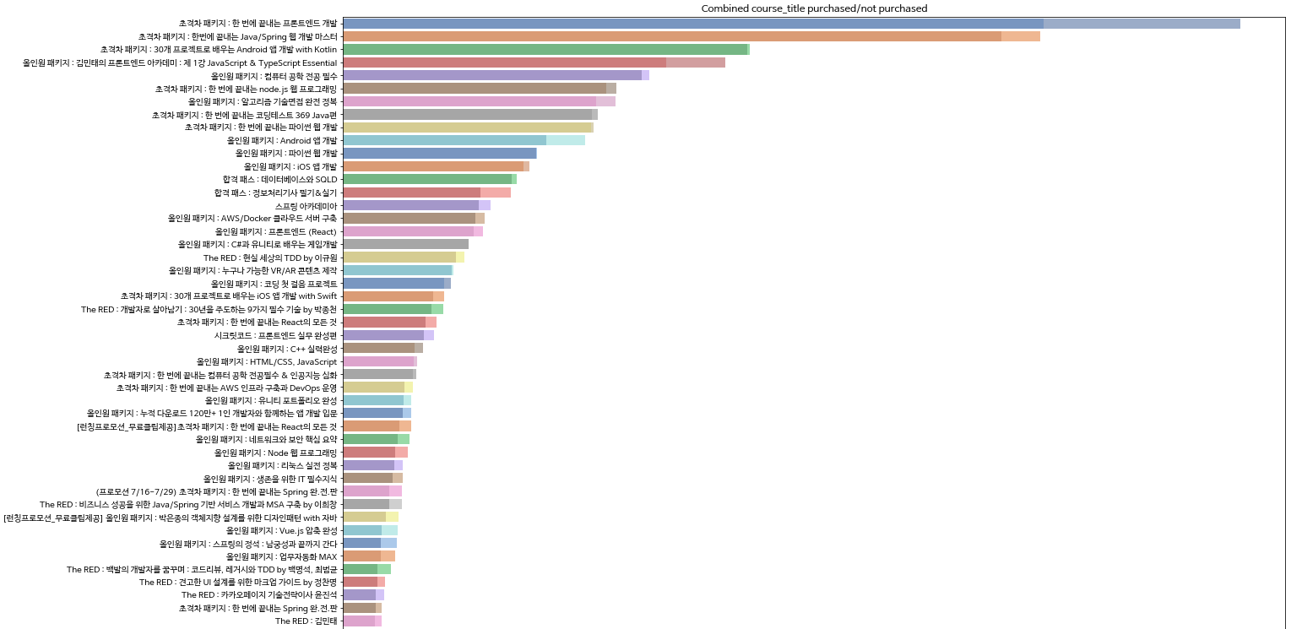
프로그래밍 - 패키지 별 판매량

Slide 11
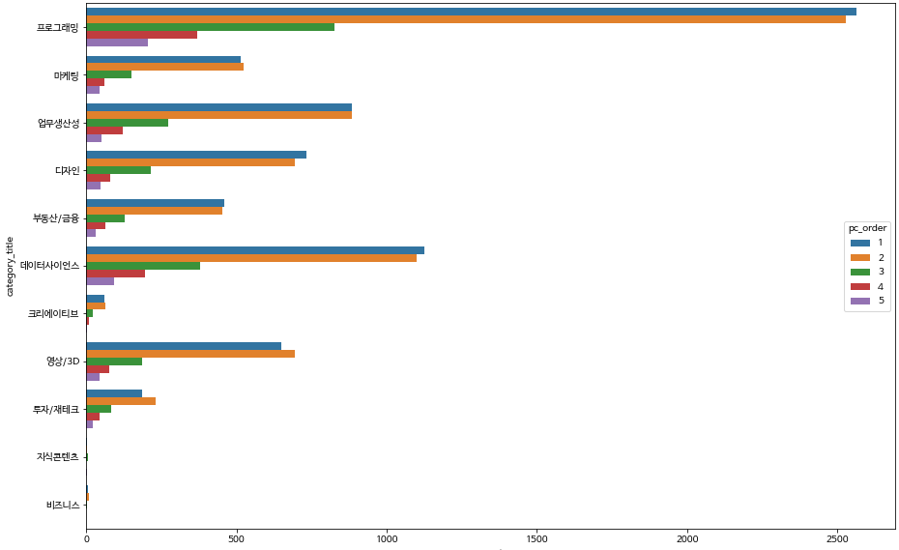
전체 구매 데이터

Slide 12
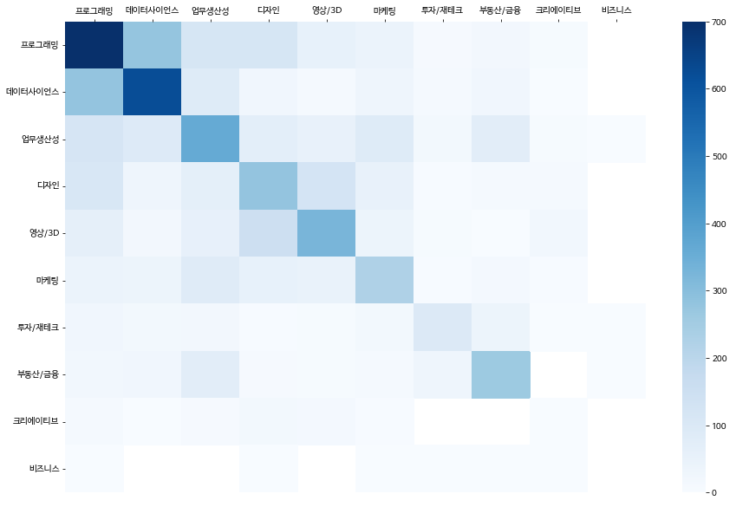
1차 구매와 2차 구매의 Heatmap

Slide 13
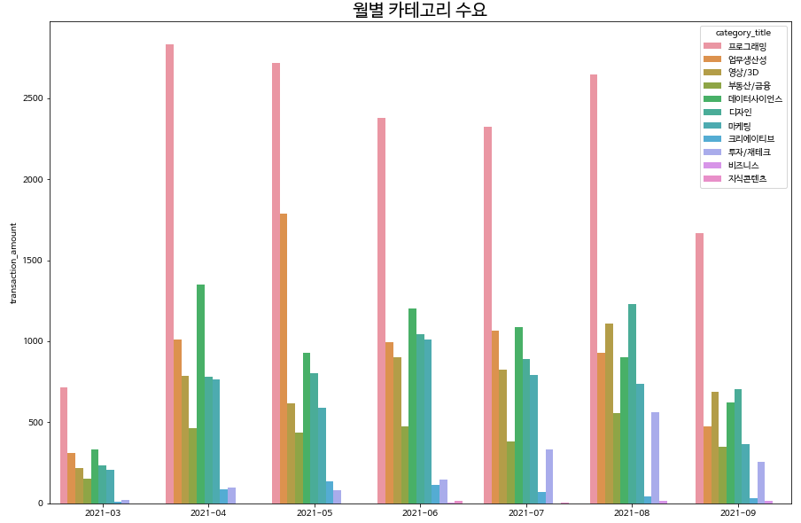
월별 카테고리 수요

Slide 14
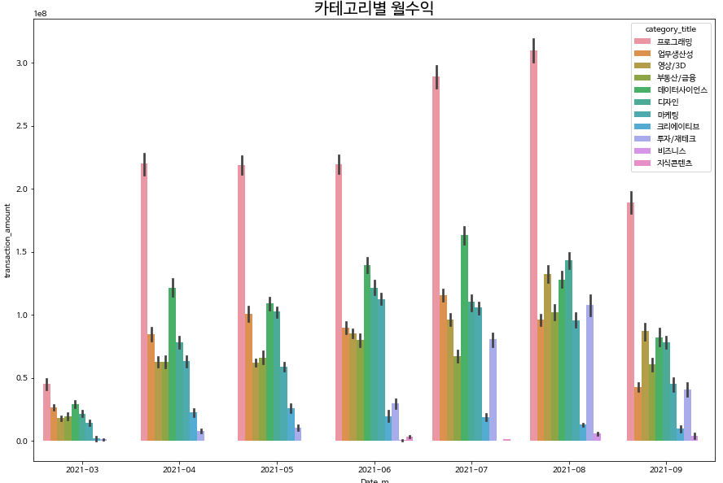
카테고리별 월 수익

Slide 15
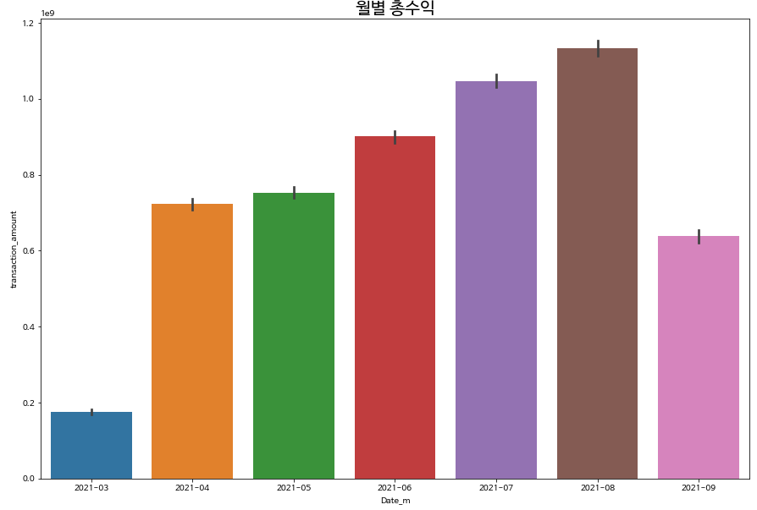
월별 총수익

Slide 16
03
손실분석

Slide 17
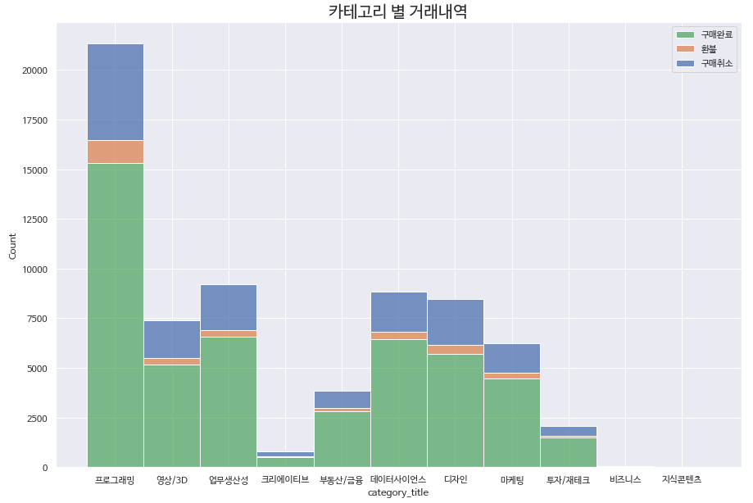
카테고리 별 거래내역

Slide 18
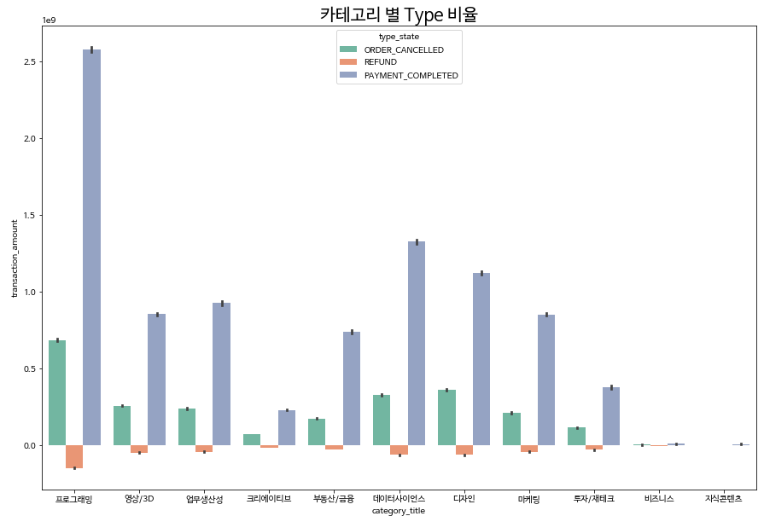
카테고리 별 비율

Slide 19
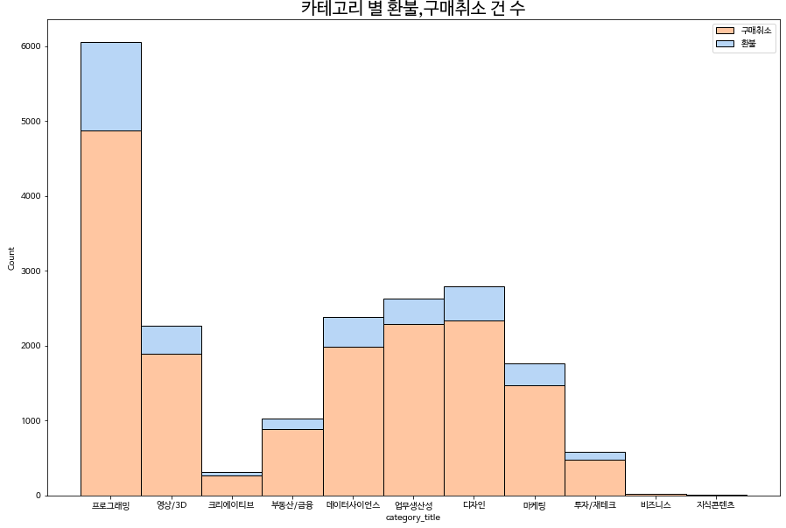
카테고리 별 환불, 구매취소 건 수

Slide 20
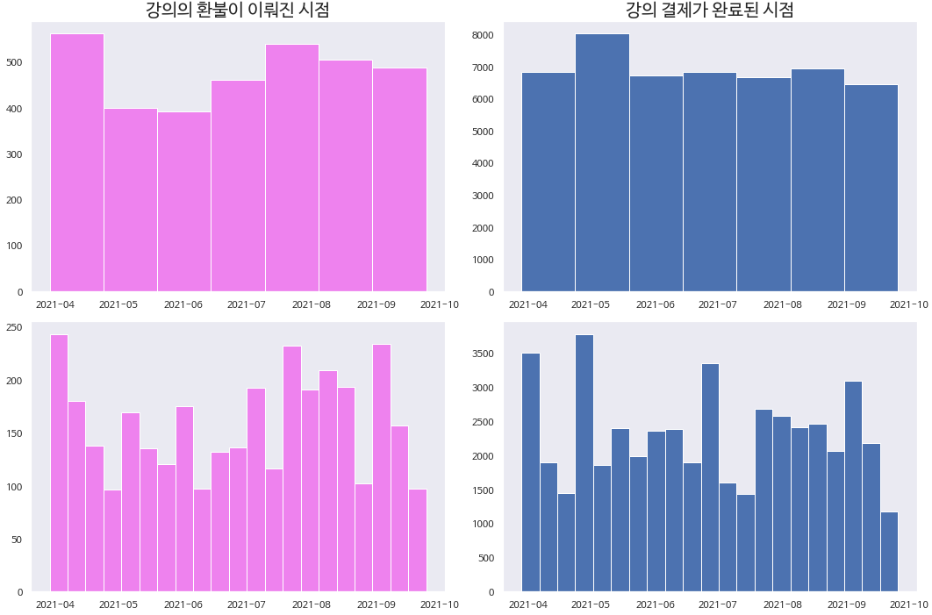
강의 환불 시점 및 결제 완료 시점

Slide 21
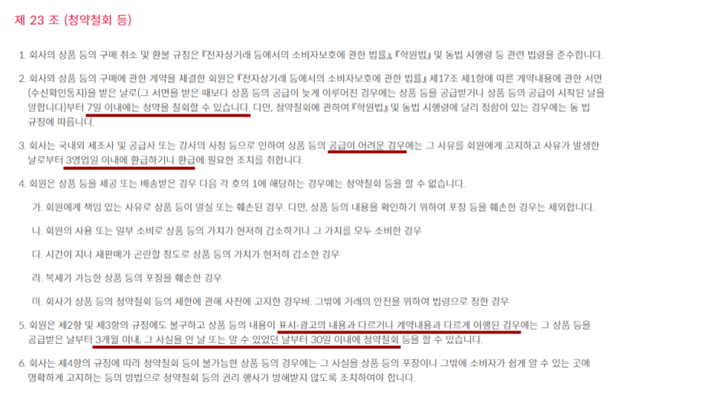
패스트 캠퍼스 청약철회 조항

Slide 22
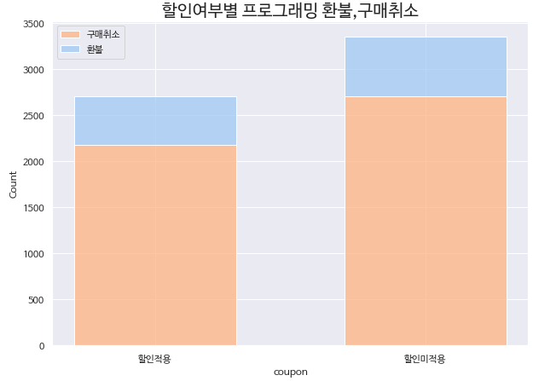
쿠폰 적용 여부 별 환불, 구매취소

Slide 23
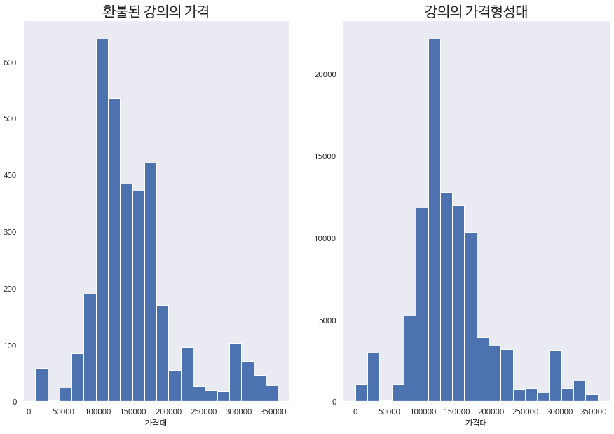
환불된 강의의 가격

Slide 24
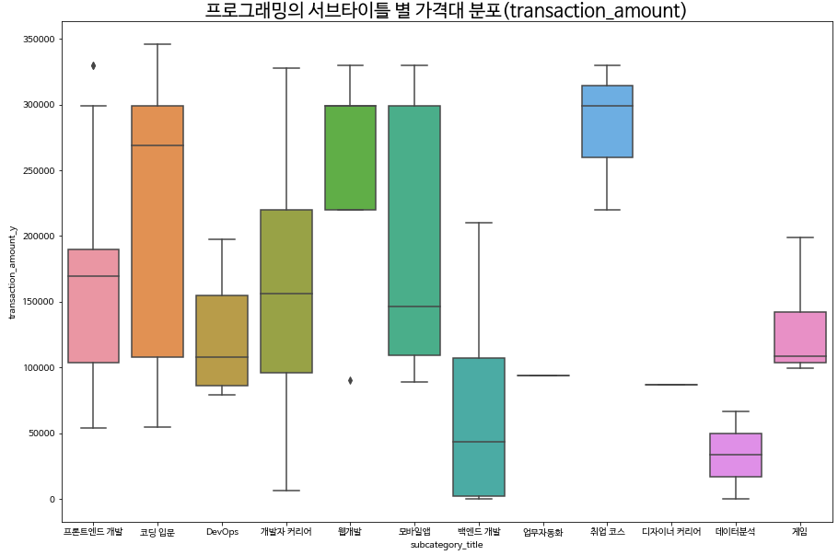
프로그래밍 – 가격분포

Slide 25
04
Fast Campus 제안

Slide 26
잠재고객층 타겟팅

Slide 27
N차 구매 고객층 타겟팅

Slide 28
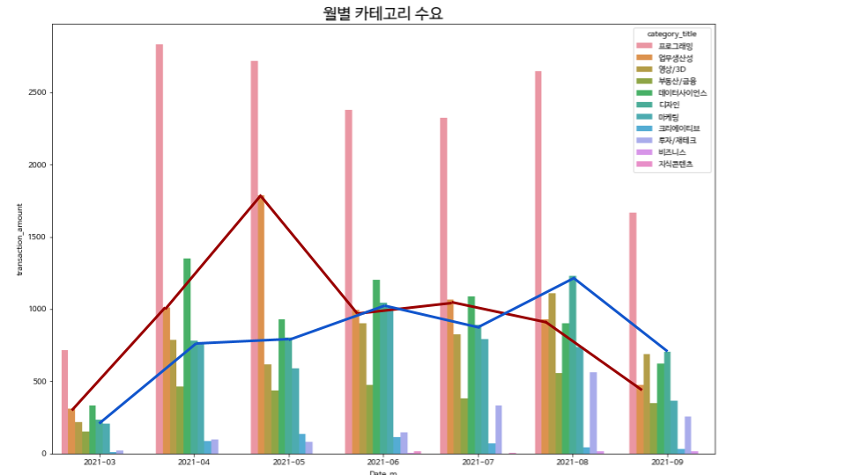
카테고리 별 수요

Slide 29
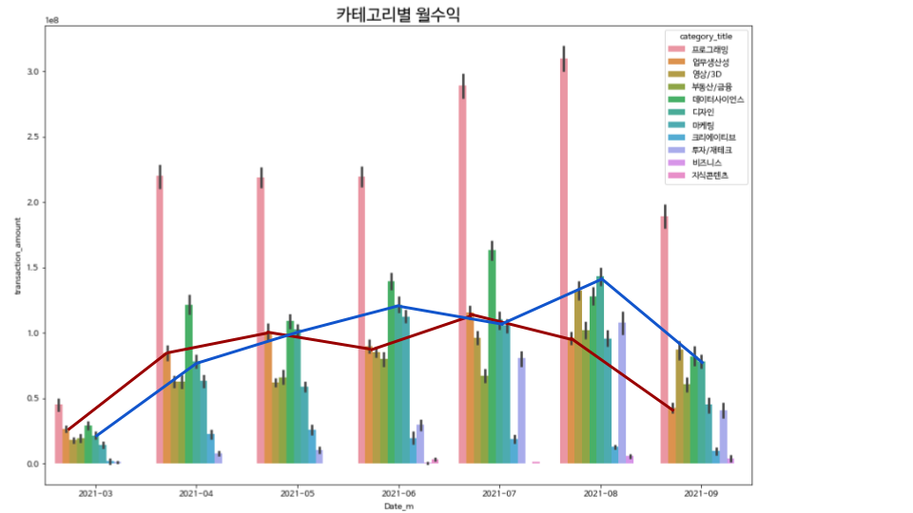
카테고리의 효율성 지표

Slide 30
쿠폰 적용 여부 별 환불, 구매취소

Slide 31
환불된 강의의 가격

Slide 32
프로그래밍 – 서브타이틀 가격 분포

Slide 33
THANK YOU
Yeardream offline 6

